Slide 1
成功する地方創生
キーワードは
「香り」と「温泉」
川人紫

Slide 2
地方創生とは？
「地方創生の推進について」
平成27年１月9日
地方創生担当大臣 石破茂
内閣官房提出資料

Slide 3
農業の６次産業化で地方創生
  農林
  水産業
１次
産業
６次産業化
  食品加工
  製造
２次
産業
  流通
  サービス業
３次
産業

Slide 4
６次産業の事例（抜粋）
〜農林水産省「６次産業化の取組事例集」
手作りにこだわった自慢のトマトを使った加工品製造と作り たてのトマト料理を提供するファームカフェ
「来る人には楽しみを!帰る人には喜びを!」 里山の景観が自慢のレストランでゆとりの空間を提供
子供に安心できるハンバーグを食べさせたい! 妻の一言から決意した自慢の自家肥育牛の直接販売事業
山を守り山へ感謝 地元特産の北山杉を使った「お棺」の製造、販売事業
高齢者に届けるお弁当と思いやり 野菜をふんだんに使ったお弁当で地域を元気に!
特産品の桑の実、バジルを活用した商品開発・加工・販売で 地域と共にたちゆく組織づくりを目指す
世羅町まるごと6次産業化~町全体を農村公園化~

Slide 6
アロマセラピーとは？
天然の芳香植物（ハーブ）から抽出された芳香物質（精油）を用いて、心身のバランスを整える、補完代替療法の一つ。
日本では、癒しにとどまらず、統合医療の一つとして、医療機関などでも積極的に応用されている。

Slide 7
アロマセラピーの歴史
やけどから始まったアロマセラピーの歴史
フランス式とイギリス式
日本におけるアロマセラピー

Slide 8



やけどから始まった
アロマセラピーの歴史
ルネ・モーリス・ガットフォセ(1881-1950)

Slide 9
フランス式とイギリス式

Slide 10
日本の香りの歴史
推古天皇三年（西暦595年）に淡路島に香木（沈香）が漂流。これが日本の香料記録の始まり。
「淡路島に“沈香”が漂着し、知らずに竈で焼くと、とっても良い香りがしたので朝廷に奉られた。」
正倉院、法隆寺などに香料リスト

Slide 11
日本におけるアロマ製造
江戸時代にアロマが製造されていた？

Slide 12
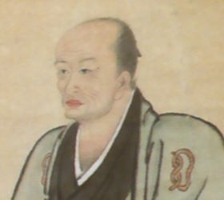
江戸時代のローズウォーター
世界初の乳がん麻酔治療を行った外科医
華岡青洲
傷口の消毒や口腔の処置に
ローズウォーターを使用

Slide 13
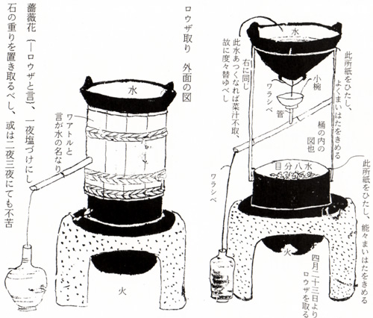

Slide 14
現代日本では・・・
1980年代に英国本の訳本によりアロマセラピーが紹介。
当初はイギリス式の美容アロマセラピーが流行したが、１９９７年に、医師・看護師・助産師・薬剤師ら医療従事者が中心となって「日本アロマセラピー学会」が設立以降は、医療分野への導入も始まった。

Slide 15
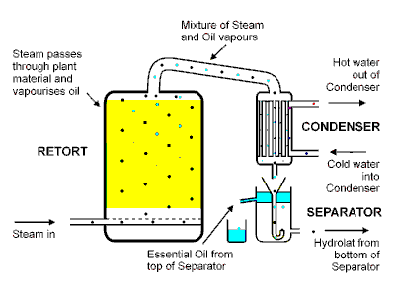
天然の香りの抽出法１
水蒸気蒸留法

Slide 16
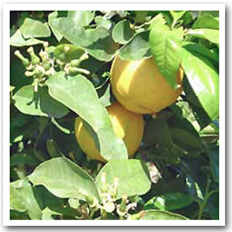
天然の香りの抽出法２
圧搾法

Slide 17
日本発新しい抽出技術〜低温真空抽出法

Slide 18
植物を低温真空抽出装置に入れると・・

Slide 19
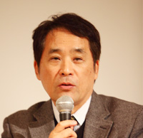
星薬科大学塩田研究室における、香りの機能性に関する学術研究
日本アロマセラピー学会理事長（平成１９年〜）
日本解剖学会 評議員（平成１０年〜）、学会誌編集委員（平成２１年〜）
日本組織細胞化学会評議員 （平成９年〜）、
日本臨床分子形態学会評議員（平成１７年〜）、
日本肥満学会評議員（平成１１年〜）、
日本糖尿病・肥満動物学会評議員・常務理事（平成１９年〜）
遺伝子栄養学研究会 理事長（平成２３年〜）
VIP/PACAP 国際学会理事（1999-）、Regulatory Peptides 国際学会理事（2006-）
国際神経ペプチド学会 日本支部会長 (2011-)、
北米神経科学会会員、ニューヨークアカデミー会員、

Slide 21
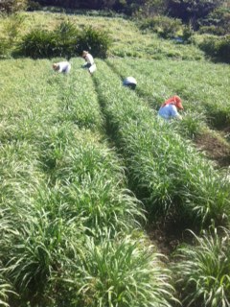
各地域の事例１
沖縄・埼玉県産レモングラス

Slide 22
レモングラスについて
学名： Cymbopogon citratus
科目：イネ科
原産地：インド・東南アジア
国内での産地：佐賀県、沖縄県

Slide 23
レモングラスの香りの脳への影響
星薬科大学塩田清二研究室より

Slide 24
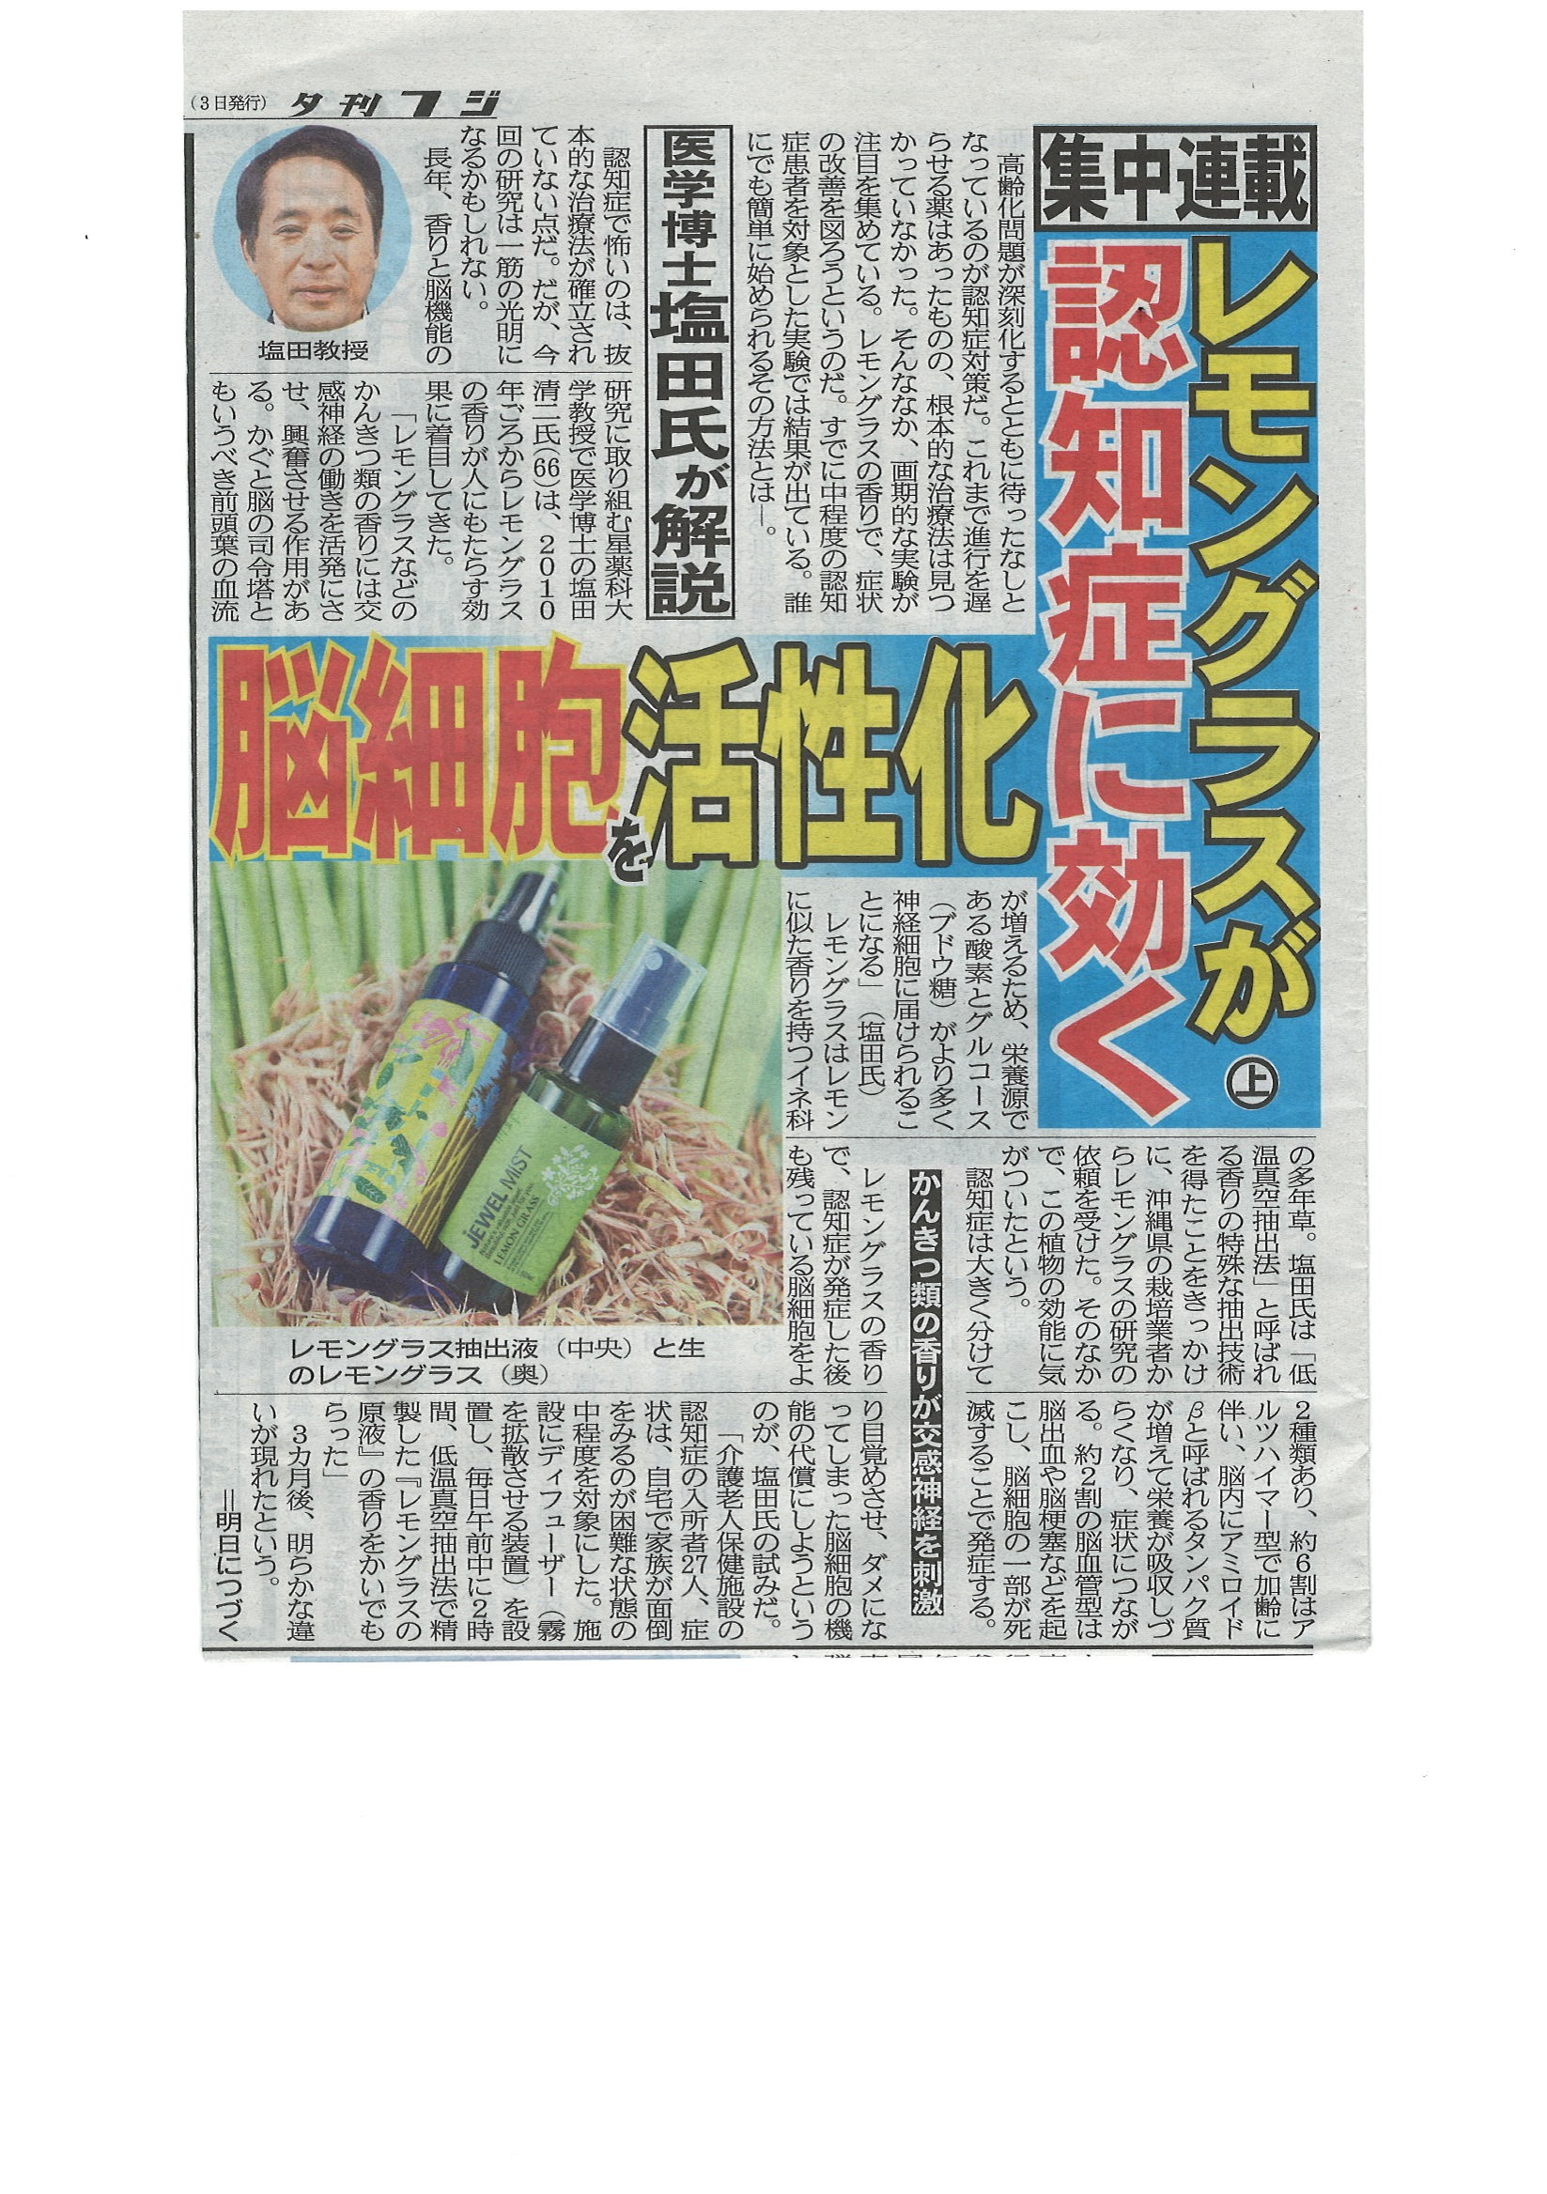

Slide 25
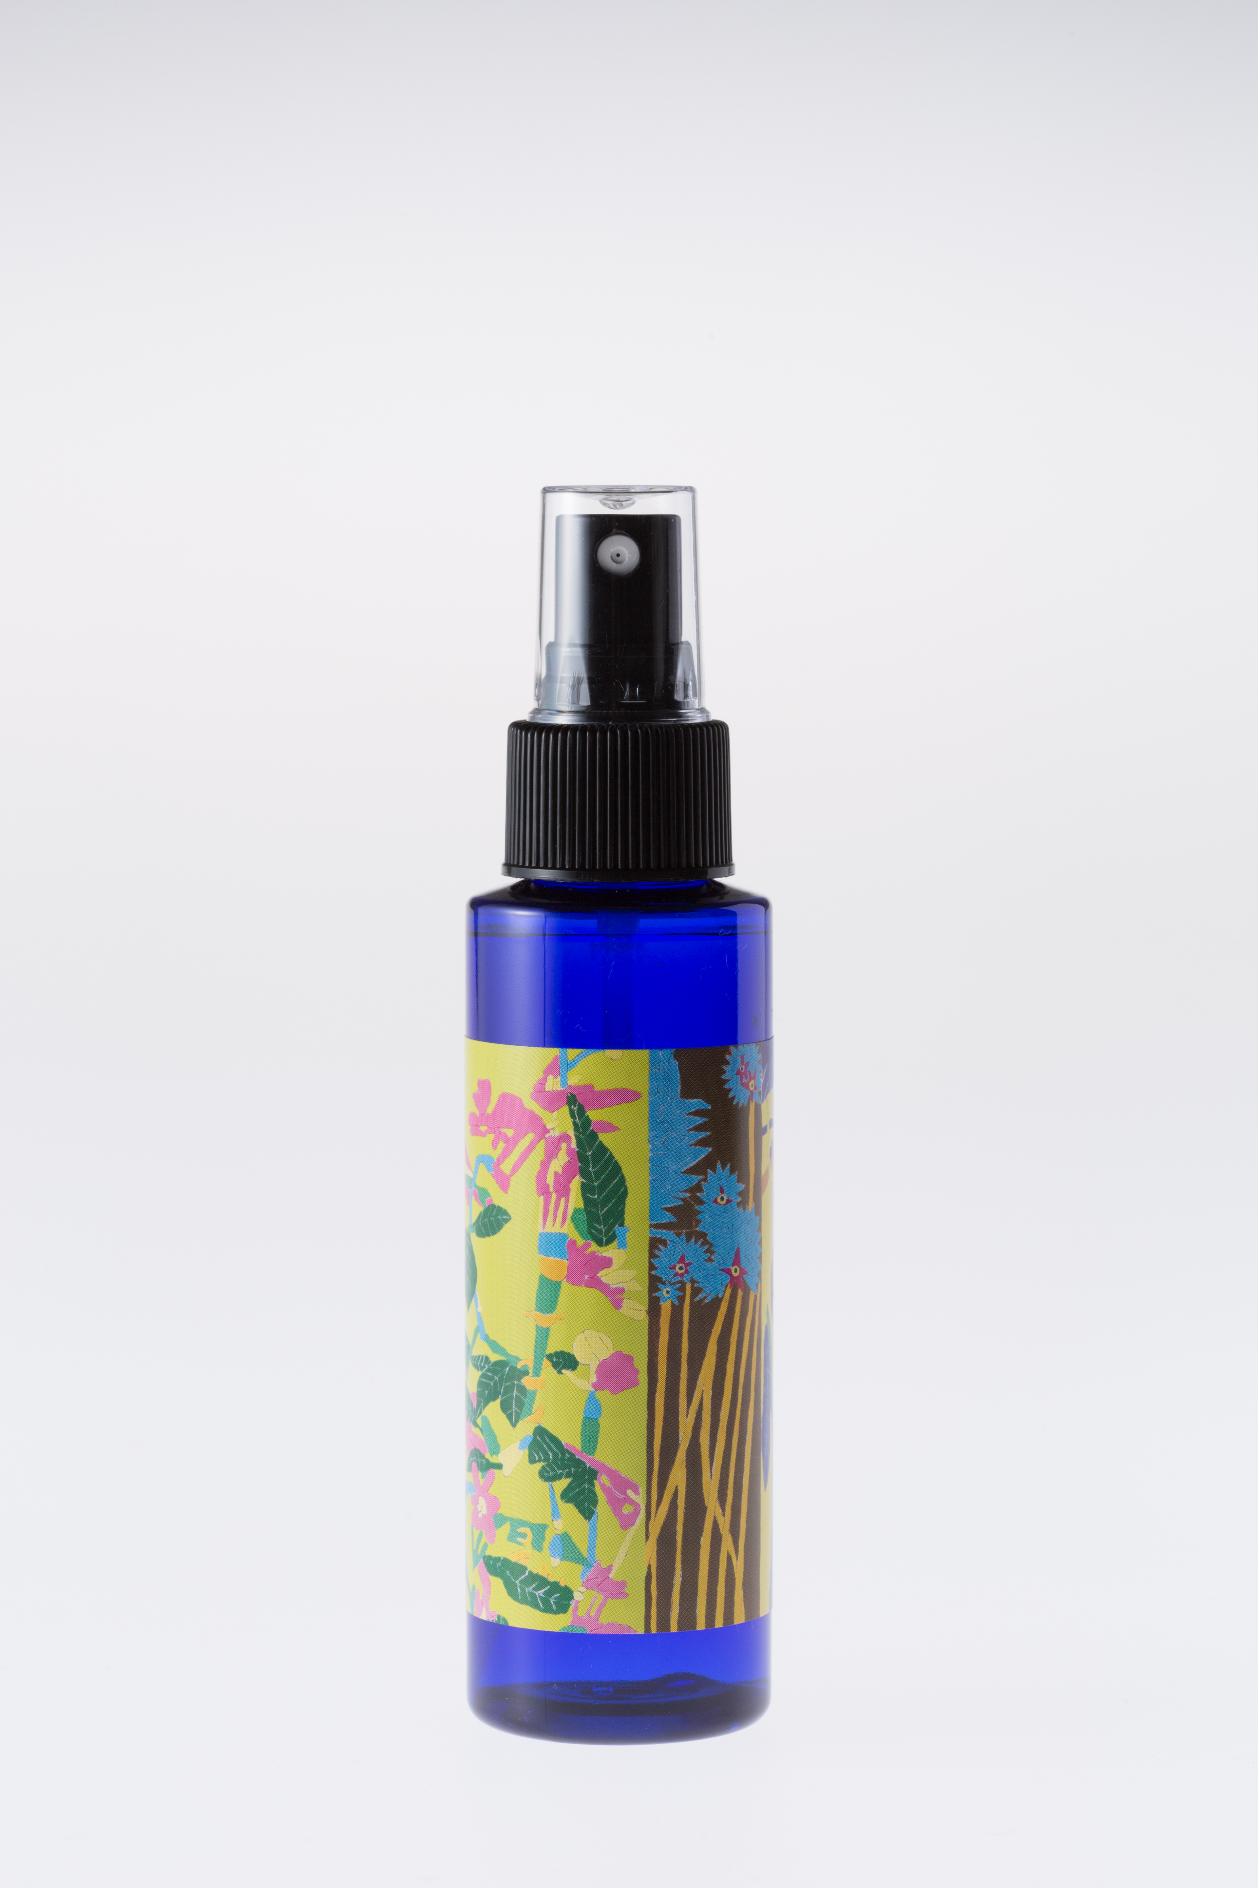
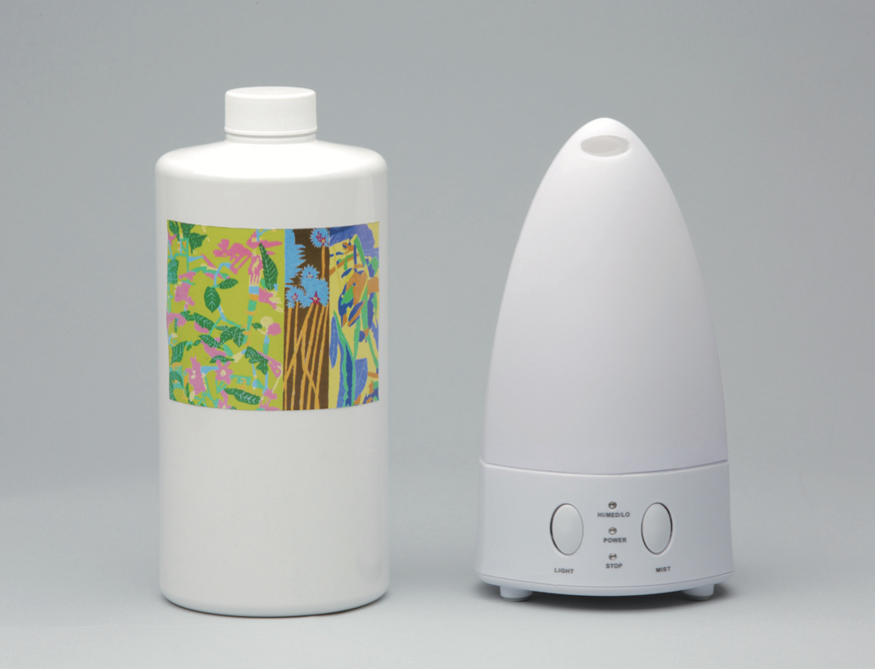
レモングラス・セルエキストラクトの
商品化
農業生産法人 吉見メディカルファーム株式会社

Slide 26
医療法人横浜柏堤会 介護老人保健施設
ヒューマンライフ横浜にて採用
吉見メディカルファームHPより

Slide 27
各地域の事例２
秋田県美郷町産「美郷雪華」

Slide 28
美郷雪華について
学名： Lavandula L.
科目：シソ科
原産地：秋田県美郷町
美郷町ホームページより

Slide 29
美郷雪華セルエキストラクトの
芳香成分

Slide 30
美郷町観光協会製造ルームフレグランス

Slide 33
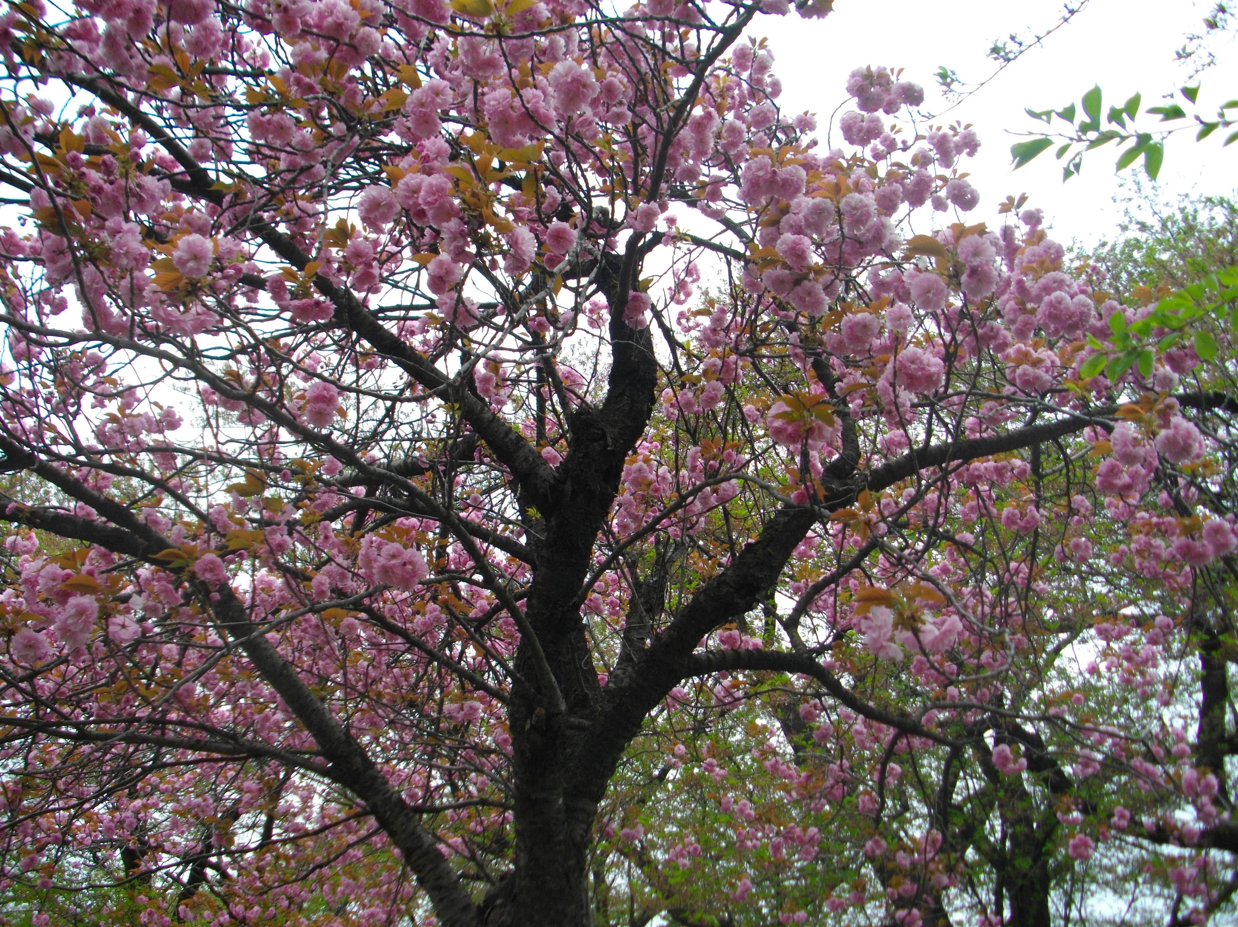
各地域の事例３
新潟県五泉市産「ごせん桜」

Slide 34
ごせん桜について
学名： Prunus lannesiana `Sekiyama`
科目：バラ科サクラ属
生産地：新潟県五泉市他
八重桜の代表的な品種。開花期は4月下旬。
花の塩漬けは桜湯として用いられる。

Slide 35
ごせん桜研究の歩み

Slide 36
ごせん桜花セルエキストラクトの
抗酸化能（若返り効果）

Slide 37
ごせん桜花セルエキストラクトの
芳香成分

Slide 38
ごせん桜花セルエキストラクトの
アロマセラピー効果 臨床試験

Slide 39
ごせん桜の機能性試験結果
ごせん桜の抽出物（芳香水、残渣）はいずれも高い抗酸化能を示した。
ごせん桜のセルエキストラクトは、ヒト唾液の抗酸化能を有意に向上させ、さらにストレスホルモンであるコルチゾール値を有意に減少させることが明らかになった。
花の香り、天然の色彩を利用した、健康や美容に役立つ機能性商品の開発が可能である。

Slide 40
ごせん桜に抗腫瘍効果（in vitro）
MTTアッセイによる腫瘍細胞の増殖抑制効果試験の結果、ごせん桜セルエキストラクトに抗腫瘍効果があることが判明。
→新規抗がん剤になりうる成分が含まれている可能性あり。
→将来的に五泉市へ大きな利益をもたらす。（ヘルスケア分野及び創薬分野への参入）

Slide 42
五感ヘルスツーリズム プログラム例
温泉地での温泉療法と専門家によるセミナー
温泉内に併設されたスパでアロマトリートメント
水源で水のせせらぎと鳥の声で聴覚刺激
季節の花めぐり
地域の食材を利用した食事、スイーツ 提供
桜など地域の自然素材を活かした機能性商品の販売
お寺での禅体験、写経、精進料理
アンチエイジングに関わる講演会開催

Slide 43
ご清聴ありがとうございました

